Slide 1
Duncan Akporiaye
Innspillskonferanse for regjeringens bioøkonomistrategi - 18. juni 2015

Slide 2
Hva skal biomassen brukes til?
Varme
24 kWh_{th}
Kraft
7.1 kWh_{el}
Energi
4.2 kg
tremasse
Energi
Karbon
Fornybar energikilde
1.3 m² solcelle
Materialproduksjon
1 kg Silisium
Kraft
6500 kWh_{el}
Prof. Michael J. Antal, Jr., University of Hawaii at Manoa (medlem av vitenskapelig komite i CenBio)
Notes:
Antal: Samarbeid over mange år, særlig rundt produskjon av bio-kull (CenBio og BioCarb+ søknad)

Slide 3
Primær utfordring → Kostnadseffektive prosesser
To ytterpunkter
Høyt produksjonsvolum
Lav salgspris
Lavt produksjonsvolum
Høy salgspris
Billigste tilgjengelige egnede råstoff
Råstoffkostnad av mindre betydning
Prosessutvikling
+ Produkt med ønsket kvalitet
+ Økonomisk lønnsom
For mange av de framtidige prosessene er ikke det å skaffe MER Karbonkilde kritisk, for andre framtidige biobaserte produkter (feks plast) vil det være behov for å skaffe nye karbonkilder.

Slide 4
Andre Utfordringer → Verdikjeden
Drivstoff (6-9 kr/kg)
Kjemikaler: (6 – 1000 kr/kg)
Func. Food: (6 – 1000 kr/kg)
Pris for Biomassen
Komplekse og
Kostbare prosesser
Variasjon i volum
og pris
Marine
Energy
Feedstock
Pretreatment
Conversion
Products
Technical economics – Environment – Policy
Land
Chemicals
Politiske incentiver, rammevilkår, føringer…. som påvirker hele kjeden
SINTEF Konsernsatsing Bioøkonomi 2013 – 2016
Notes:
Ang. skogeierne; ..og bryr seg lite om viderebruk (behov for nye inntektskilder). En god del (små) aktører er også ikke så proff når det gjelder å levere biomasse som følger bestemte spesifikasjoner (partikkelstørrelse, fuktighet)
Wood → Inkluderer lav verdi biomasse? Halm, GROT, slam ,osv...
Produkt → Noe forenklet; kan også ta med Andre produkter: byggematerialer

Slide 5
Viktige muligheter for Norge → Helhetlige løsninger
Kilde: EnergiX
Notes:
Sol, vind er ustabil; bioenergi kan finne en unikk posisjon: bunnlast, topplast muligens. Den eneste som produserer varme (men også damp for industri).

Slide 6
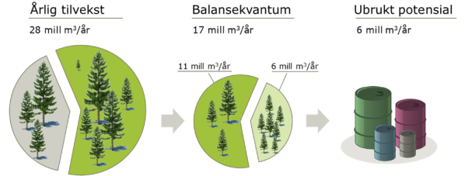
Norske ressurser: Landbasert Biomasse
28 mill. fastkubikkmeter årlige tilveksten i norske skoger (2012)
17 mill. fastkubikkmeter utgjør såkalt «nasjonalt balansekvantum
Det avvirkes 11 mill. fastkubikkmeter.
Teoretisk mulighet å hente ut 6 mill. fastkubikkmeter mer enn i dag med ulik tilgjengelighet/uttakskostnad og kvalitet
Bortfall eller reduksjon av behov til f.eks. papir og celluloseproduksjon vil frigi volum
Kilde: Avinor
Notes:
Avvirkning i Norge har blitt stabilt siden 20-tallet tror jeg...
Skogen gror i Norge; ganske bra miljømessig (C-fangst) men gir lite økonomi og sysselsetting...

Slide 7
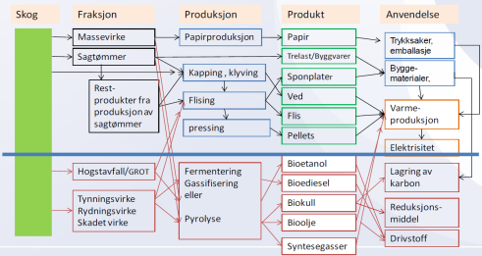
Landbasert Biomasse: Et spektra av muligheter?
osv
Kilde: KLIF
Notes:
Verdt å nevne at kvalitet til statistikken kan være tvilsom for eksempel når det gjelder intern produksjon av energi hos industri...

Slide 8
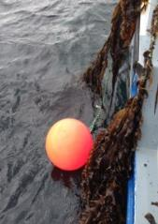
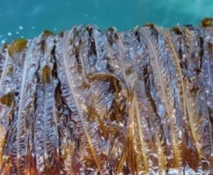
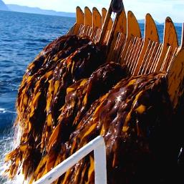
Norsk Ressurser: Marin biomasse
Årlig høsting av tang og tare i Norge (våtvekt):
Ca 150 000 tonn stortare (tareskog)(FMC Biopolymer)
Ca 15 000 tonn grisetang (i fjæra) (Algea)
Alginat og biologisk aktive forbindelser
Årlig produksjon av dyrket tare (våtvekt):
Ca 100 tonn i 2015
Første år med høsting fra kommersielle dyrkingsanlegg
Økende antall kommersielle dyrkere i Norge
Brukes til mat og fôr nå
Stort potensiale for høyverdiprodukter, energi og kjemikalier vha BIORAFFINERI

Slide 9
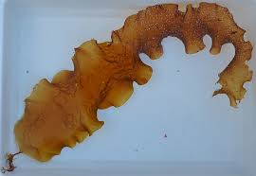
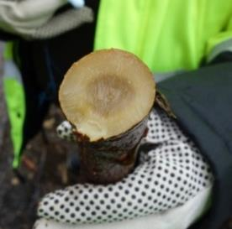
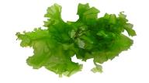
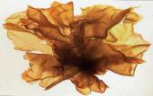
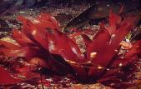
Marine Biomasse → Et spektra av muligheter?
Høykost produkter
- Bioaktive ekstrakter
- Polysakkarider
- Modifiserte polysakkarider
Modifisering:
- Kjemisk
- Enzymatisk
Mediumkost produkter
- Mat (fersk eller prosessert
- Alginat
- Mannitol
- Fôr (protein)
Lavkost produkter
- Mineraler
- Gjødsel
Karbohydrater (lav-kost produkt)
Mikrobiell eller termokjemisk konvertering
Medium-kost produkter
- Encelleprotein
- Organiske syrer, amino-syrer etc.
Lavkost produkter
- Biodrivstoff
- Plattformkjemikalier
Fokus i SINTEF og NTNU
9

Slide 10
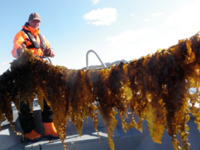
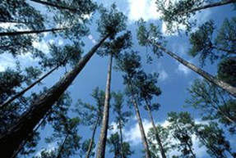
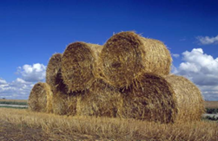
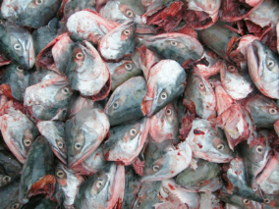
Utnyttelse av Biomasse → Stort forskningsbehov
Kjemisk og/eller
enzymatisk
Biomasser
Tremasse
Makroalger
Marint restråstoff
Avfall fra landbruk
Husholdningsavfall
Produkter
direkte fra biomasse
Modifiserte produkter
Kjemisk/enzymatisk forbehandling
karbon og nitrogenkilder
Termokjemisk
konvertering
Stasjonær energi
Fermentering
Energibærere og kjemikalier
Energibærere,
Kjemikalier,
Mat og fôr ingredienser
Høykostprodukter

Slide 11
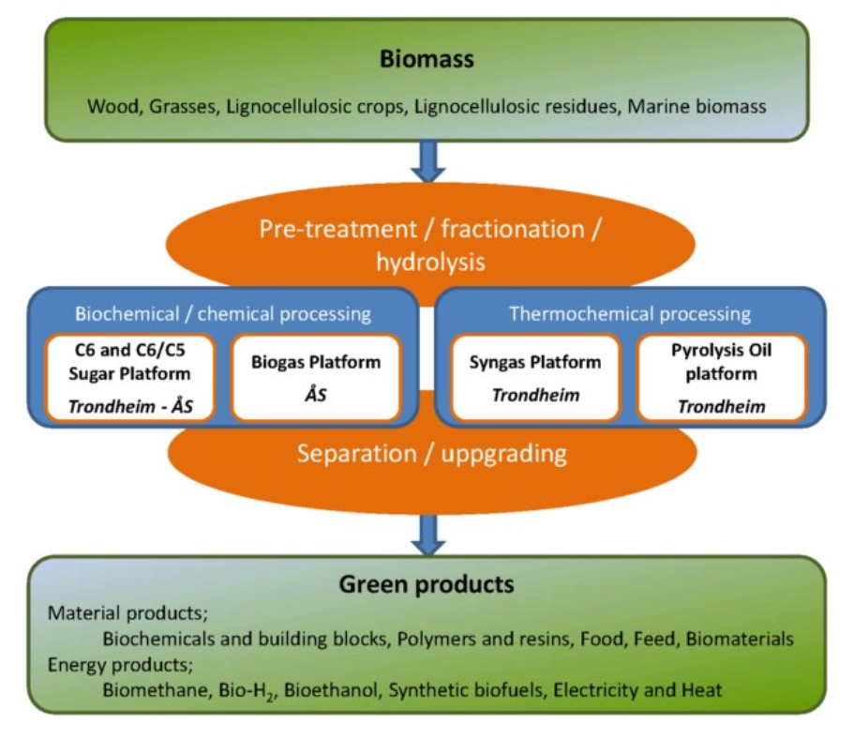
NorBioLab → Norsk bioraffinerilaboratorium
Felles satsing på infrastruktur for bioraffineri
PFI, SINTEF, NTNU, NMBU
Budsjett: 58 mill. NOK
37.5 mill, fra Norges Forskningsråd

Slide 12
Oppsummering …og velmente råd…
Politiske vilje for realisering av nasjonale mål innen utnyttelse av biomasse?
Anbefalinger i Hav21, Skog 22 & Energi21!
Likt prioritering av land og marin produsert råstoff
Industriens rammevilkår?
Små, nyetablerte bedrifter som mangler kapital for investering i FoU og avansert prosesseringsutstyr
Faglige utfordringer langs hele verdikjeden
Biomasse produksjon – logistikk – konvertering – omsetning/marked
Reduksjon råstoff produksjonskostnadene
Helhetlig utnyttelse av råstoffet en forutsetning

Slide 13
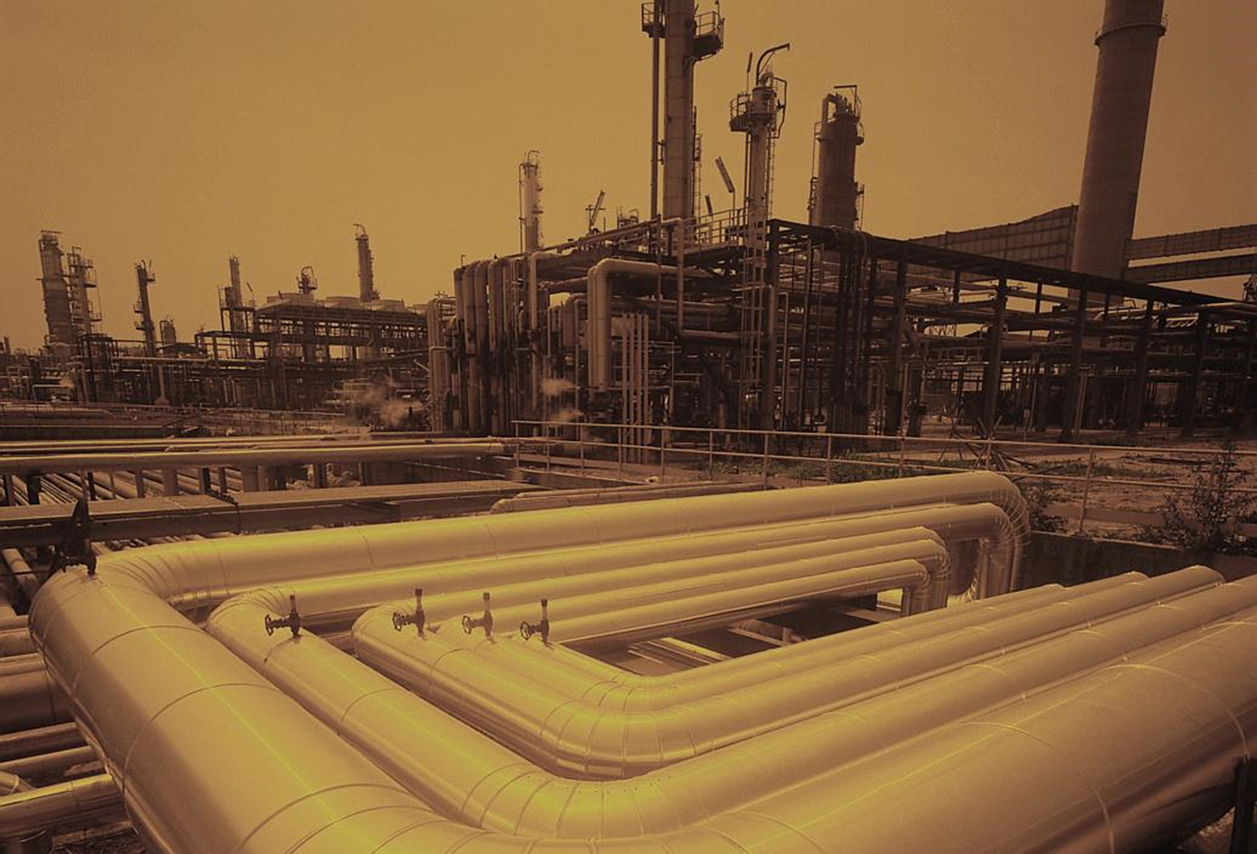
Refinery
Energy
Vi har gjort det før
Dagens petrokjemisk, kjemisk industri
Kompleks, dynamiske verdikjeder
Fuels
Chemicals
Geological
Time
Biomass
Petroleum
Materials
Feed

Slide 14
Refinery
Bio
Energy
Vi kan gjøre det igjen
Fremtids Bioøkonomi
Kompleks, dynamiske verdikjeder
Fuels
Chemicals
Conversion technology
Biomass
Intermediates
Materials
Feed

